Slide 1
Тарасе наш! Пророче! Прометею!
Лунає віще слово крізь віки
Над рідною вкраїнською землею
Й цим словом причащаються світи!
200 років від д/н
Т. Г. Шевченка

Slide 2
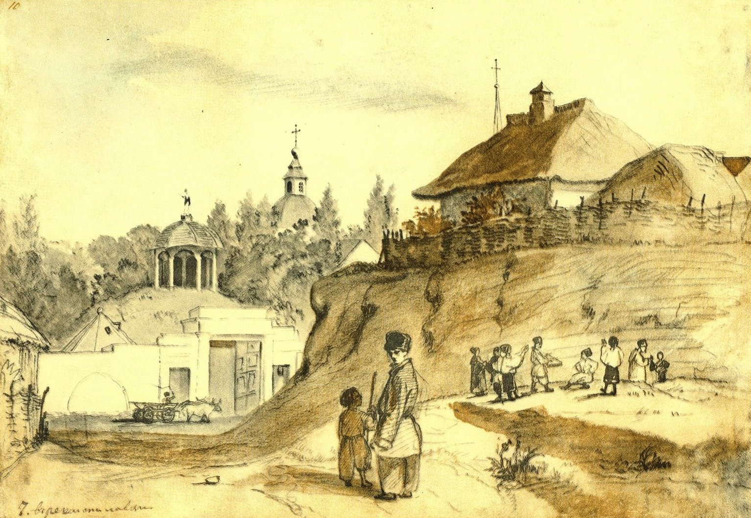
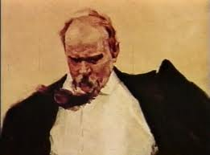
Збагнути справжню сутність неможливо
Воістину Поета та Митця.
Для України, навіть світу, диво,
Як Велет Духу виріс з кріпака.

Slide 3
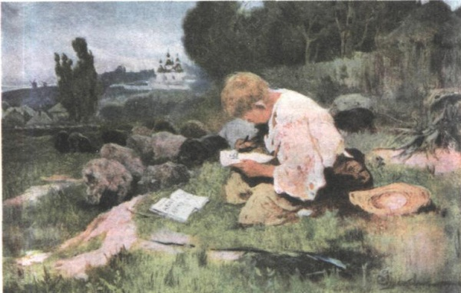
В руках хлопчини крейда і вуглина
Творили на папері дивосвіт.
З простих речей зростала ця Людина,
Що залишила в спадок «Заповіт».

Slide 4
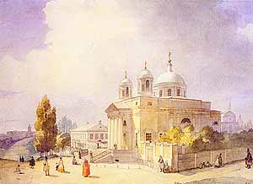
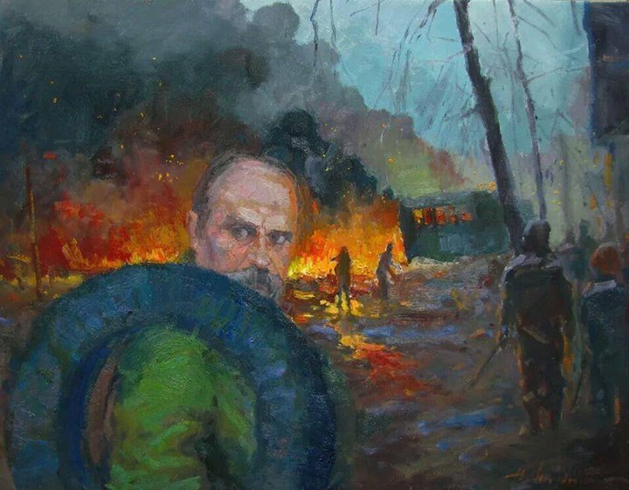
Поета хист й художника майстерність
Поєднував у собі наш Кобзар…
А заклики звільнитися од скверни –
Борця за незалежність й волю дар.

Slide 5
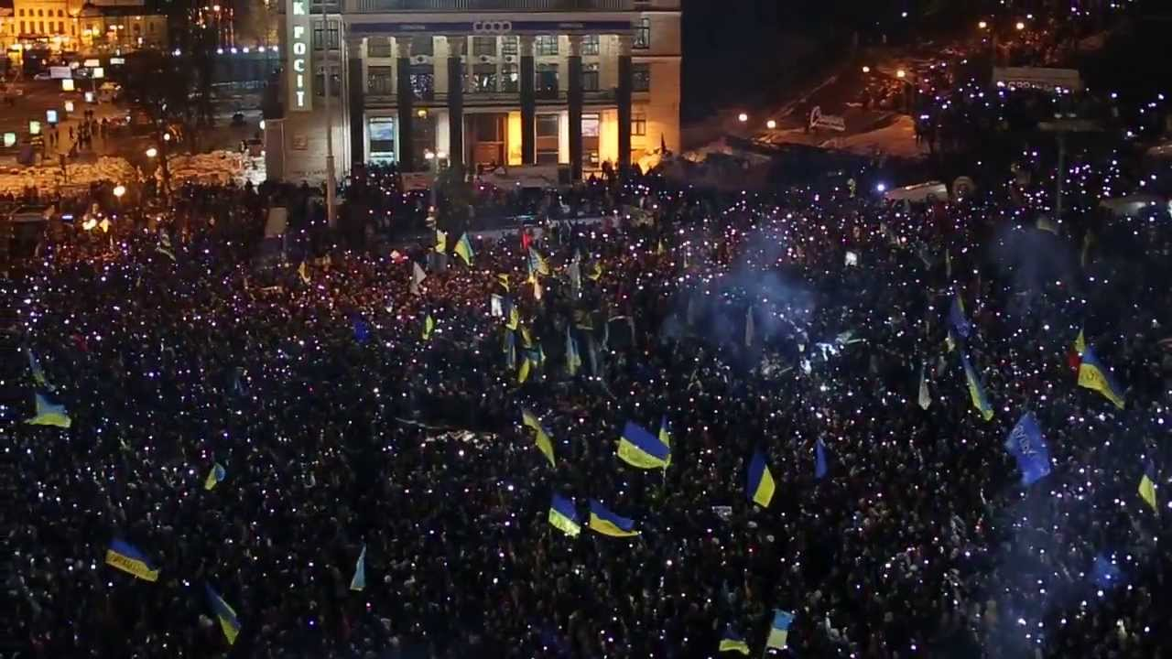
Був не політик, та його ідеї
Лягли в основу партій, групувань.
На себе взяв він місію Мойсея,
Аби народ свій вивести з блукань.
Не полководцем був, та влучним словом
До боротьби мільйони закликав.
Ми ще й сьогодні під його Покровом
Чимало вирішатимемо справ.

Slide 6
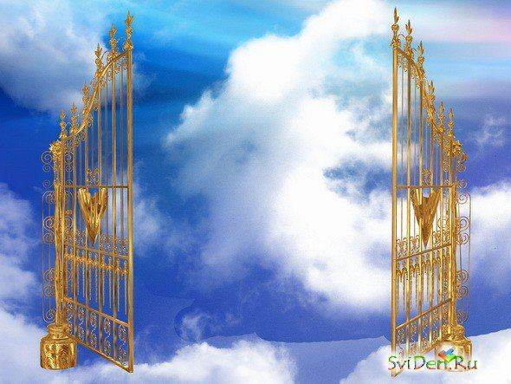
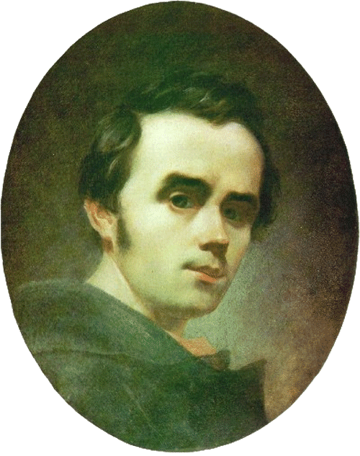
Не дипломат, та думки широтою
Добивсь для України визнання.
Не проповідник… Вірою святою
Нам відкрива ВОРОТА в Небеса.

Slide 7
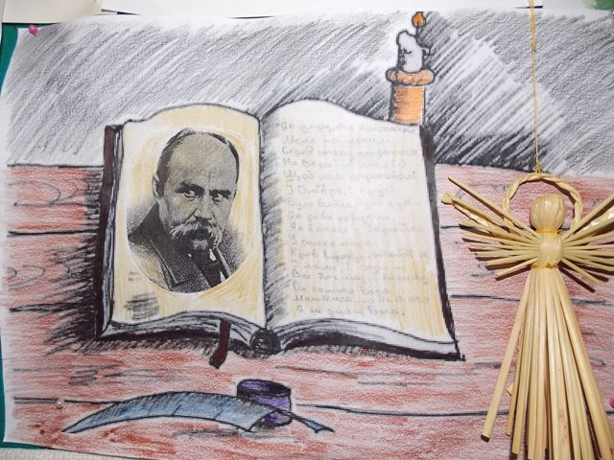
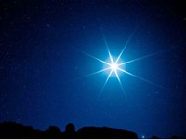
Почав пророчу
місію у 30.
Дорогу на
Голготу – в 33.
Його ім’я, що
Зіркою святиться,
Несемо шанобливо
й гордо ми.

Slide 8
Біблійним духом сповнені Тараса
Життя і творчість, віра та любов.
Недовгою була життєва траса:
Він з цього світу в 47 пішов,

Slide 9
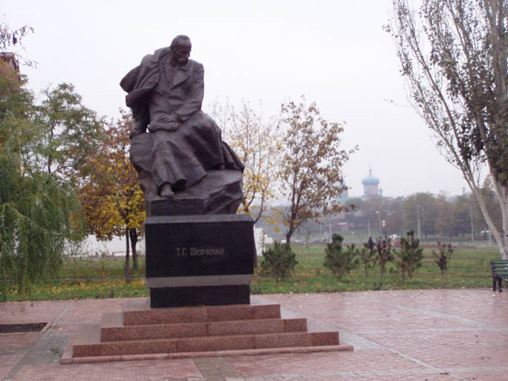
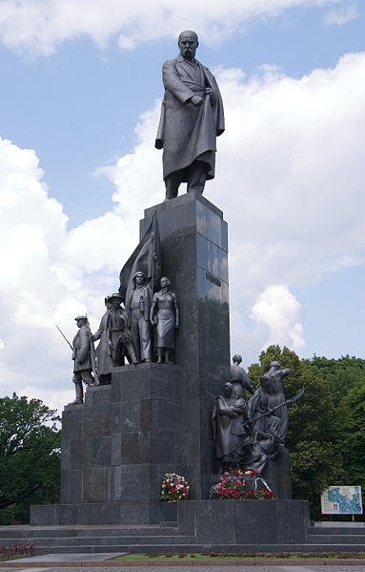
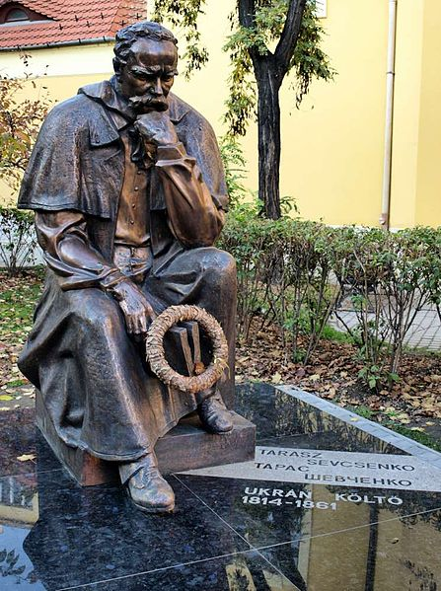
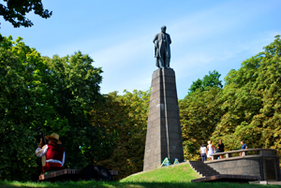
Щоб повернутись в пам’яті народній,
Ожити в серці кожного із нас.
Мабуть не було ще в країні жодній
Такого демократа, як Тарас.

Slide 10
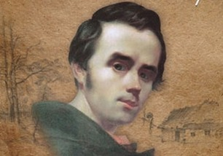
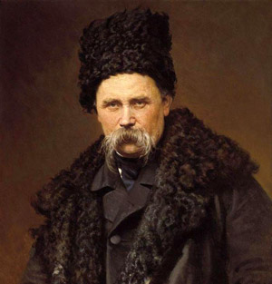
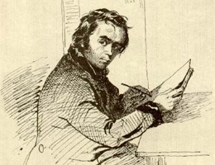
Аристократа духом, віртуоза.
В руках якого й пензель оживав,
Поезія народжувалась, проза.
А як митець захоплено співав!

Slide 11
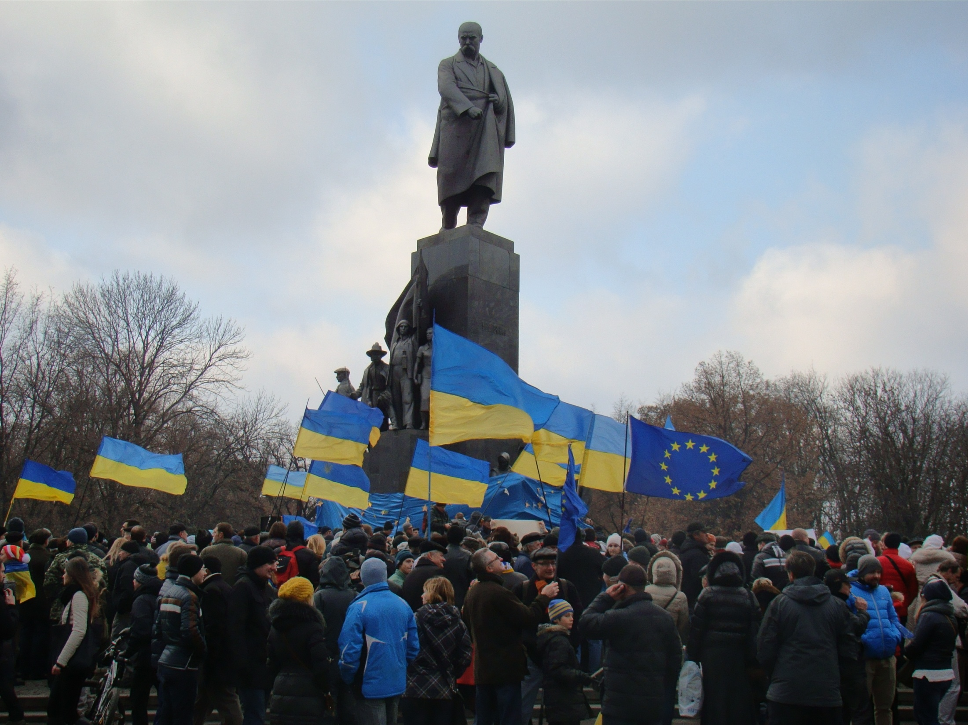
Духовну ВЕЛИЧ нам не осягнути,
Якою наділив його Господь…
Громадськість світова до нас прикута,
Бо на Майданах нація, народ.

Slide 12
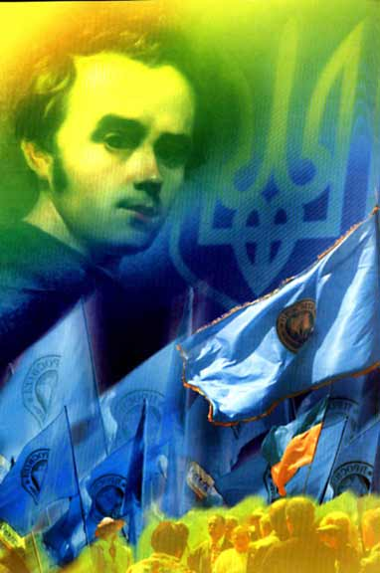
Про націю таку Шевченко мріяв –
Велику, волелюбну та міцну!...
Знаменну нині маємо подію:
Віддати честь та шану Кобзарю!

Slide 13
Ми ще у своїх бідах безпорадні,
Мізерні перед Величчю його,
Адже у нас усі структури владні
Країну нашу кинули на «дно».

Slide 14
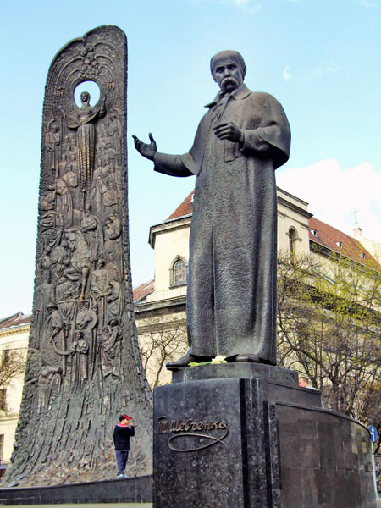
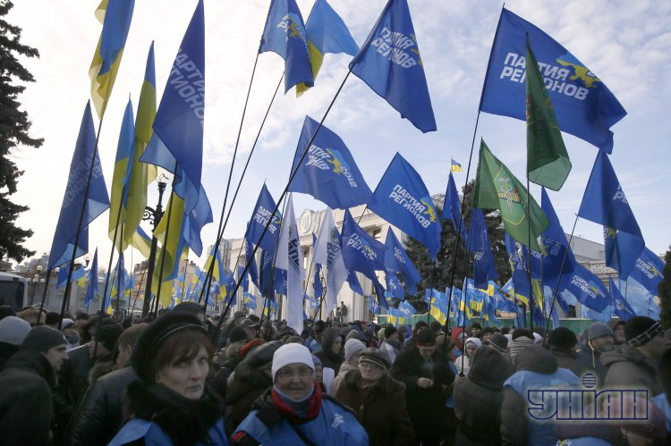
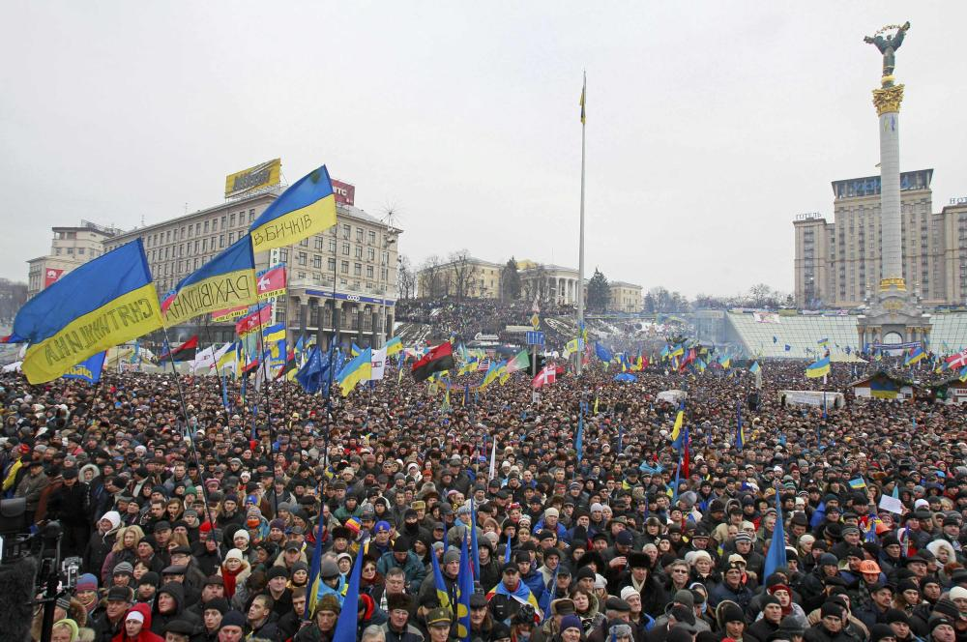
Феномен блуду в тому полягає.
Що нація розділена в нутрі.
Більшість синів, що хліб її вживає,
Не визнають, цураються її.

Slide 15
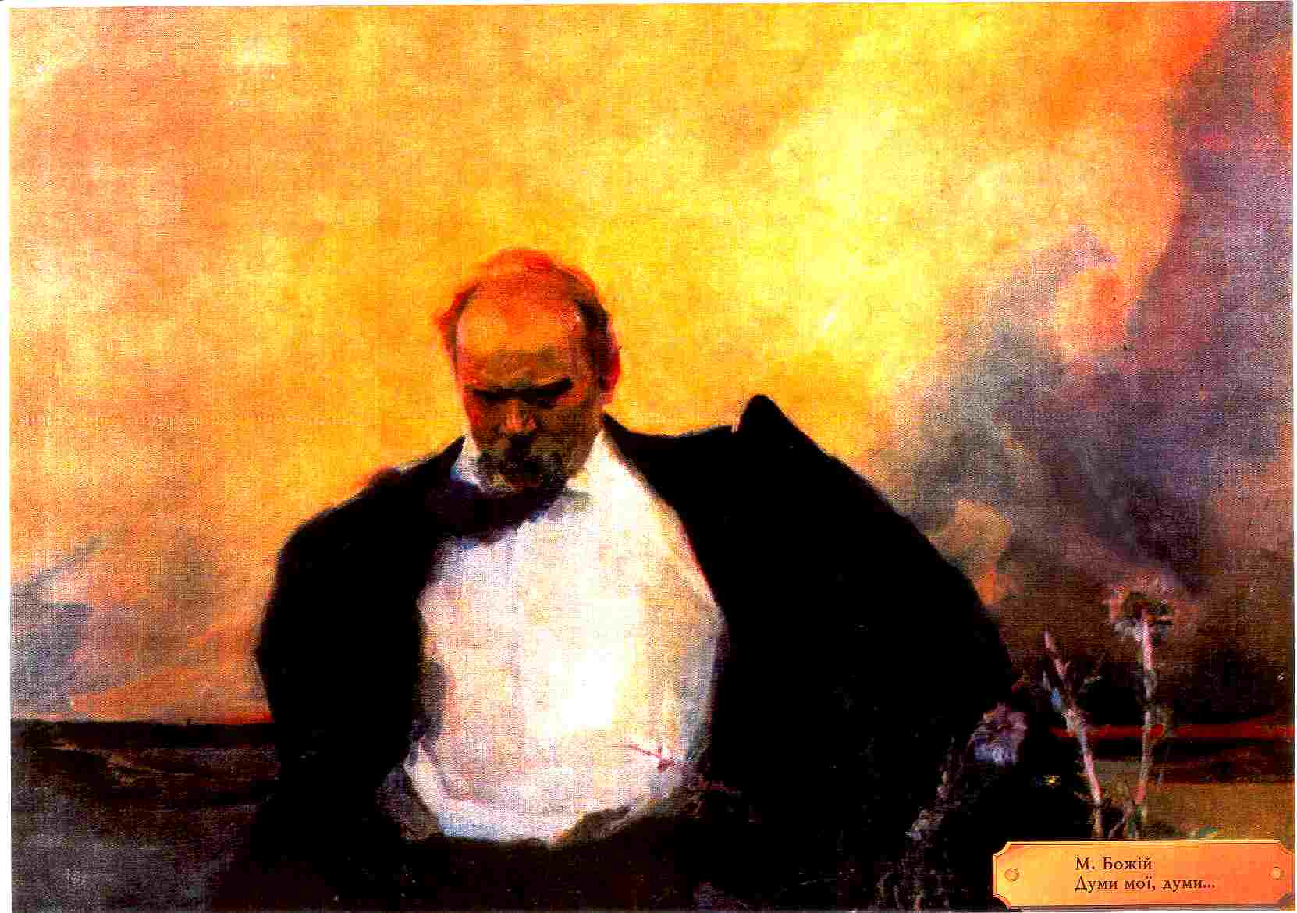
Шевченкове сьогодні актуальне
Посланіє «І мертвим, і живим,…»,
В якому кожне слово є повчальне.
Нам скористатись конче треба ним.

Slide 16
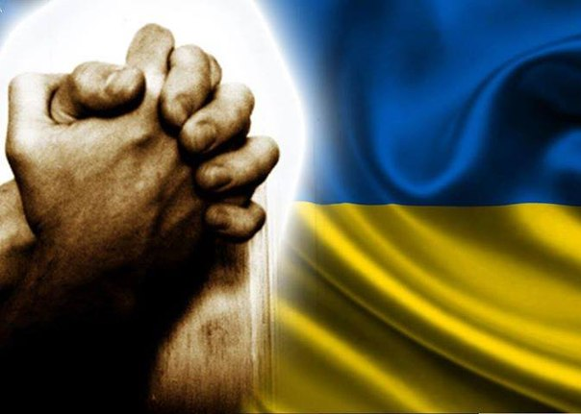
Не шматувати землю, не ділити,
Не дерти шкуру з брата свойого.
А вільними на Україні жити,
Бо це бажання Господом дано.

